Slide 1
Caracterização do equipamento
Objeto de estudo
Sistema Operacional (características):
Processador: Modelo e clock:
Caches: Nomes e quantidade;
Memória: Tipo, Velocidade, frequência de operação;
HD: capacidade; tecnologia (IDE; SATA,...):
Sistema de arquivos (propriedades):
Recursos:
Painel de Controle; programa: CPU-Z, etc...

Slide 2
Responda as questões
Objeto de estudo
Sistema Operacional: _________________________________
Processador: _________________________________________
Caches (Nomes e quantidade):___________________________
Memória: Tipo,frequência de operação:
____________________________________________________
HD (capacidade; tecnologia:IDE/SATA/SSD):
Sistema de arquivos (propriedades):

Slide 3
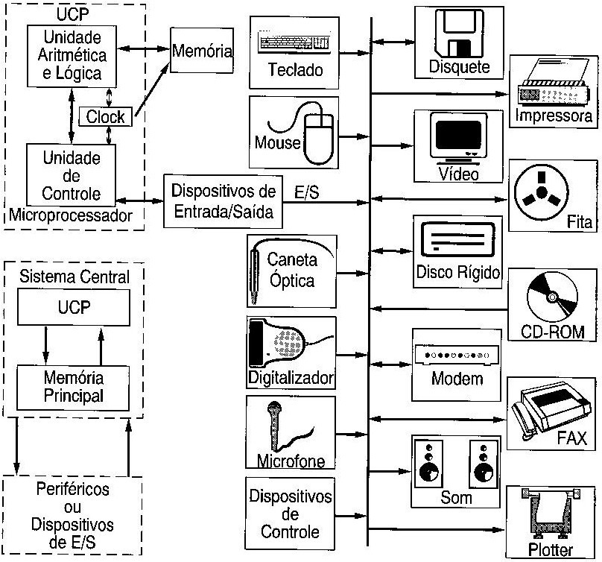
Periféricos

Slide 4
Responda:
O que são dispositivos “on board”?
______________________________
Exemplos baseados no equipamento:
______________________________

Slide 5
Questões
Gerenciador de dispositivos:
Verifique os periféricos do sistema.
Há conflito em algum dispositivo? _____________
Descreva os recursos utilizados pela placa de rede:
IRQ:______
Intervalo de Memória: ________
Intervalo de E/S (ports):_______
Caracterize IRQ e Intervalos de Memória e de E/S.
____________________________________________________________
____________________________________________________________
____________________________________________________________

Slide 6
Questões
Caracterize e mostre o valor:
IRQ:__________________________________
Intervalos de Memória
________________________________________
Intervalo de E/S.
____________________________________________________________

Slide 7
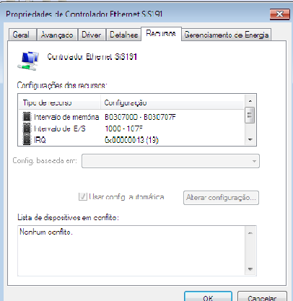
Exemplo: placa de rede.

Slide 8
Processamento
Execute pelo menos dois programas. Anote a quantidade de memória usada pelos programas. Use o gerenciador de tarefas.
Resposta
Programa:________Quantidade: _______
Cite duas maneiras de liberar memória e processamento:
Resposta:______________; ________________

Slide 9
Medida de taxa de transferencia.
Transfira o conteúdo de um CD para o HD. Meça a taxa de transferência do CD para o HD
Resposta: _______________________.
Obtenha a taxa de transferência da rede local e da área do professor:
Rede local: _______________________
Área do professor: _________________

Slide 10
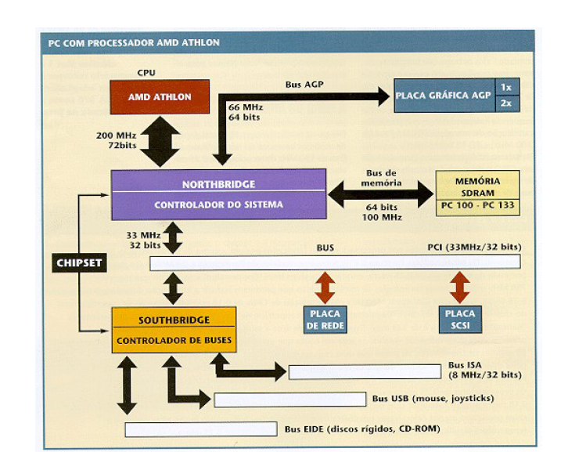
Modelo para arquitetura AMD

Slide 11
Modelo Athlon – 64 bits

Slide 12
Arquitetura Pentium
B. do processador (rápido)
Pentium (400MHZ; 128b) cache L1
Cache L2
B. de memória (66MHz)
SDRAM
Controlador de barramento (ponte norte)
Slots PCI
Vídeo PCI
B. PCI (33MHZ)
Controlador de Barramento
Ponte Sul
IDE
CMOS
RTC
Barramento ISA
Conector ISA
Super I/O

